Slide 1
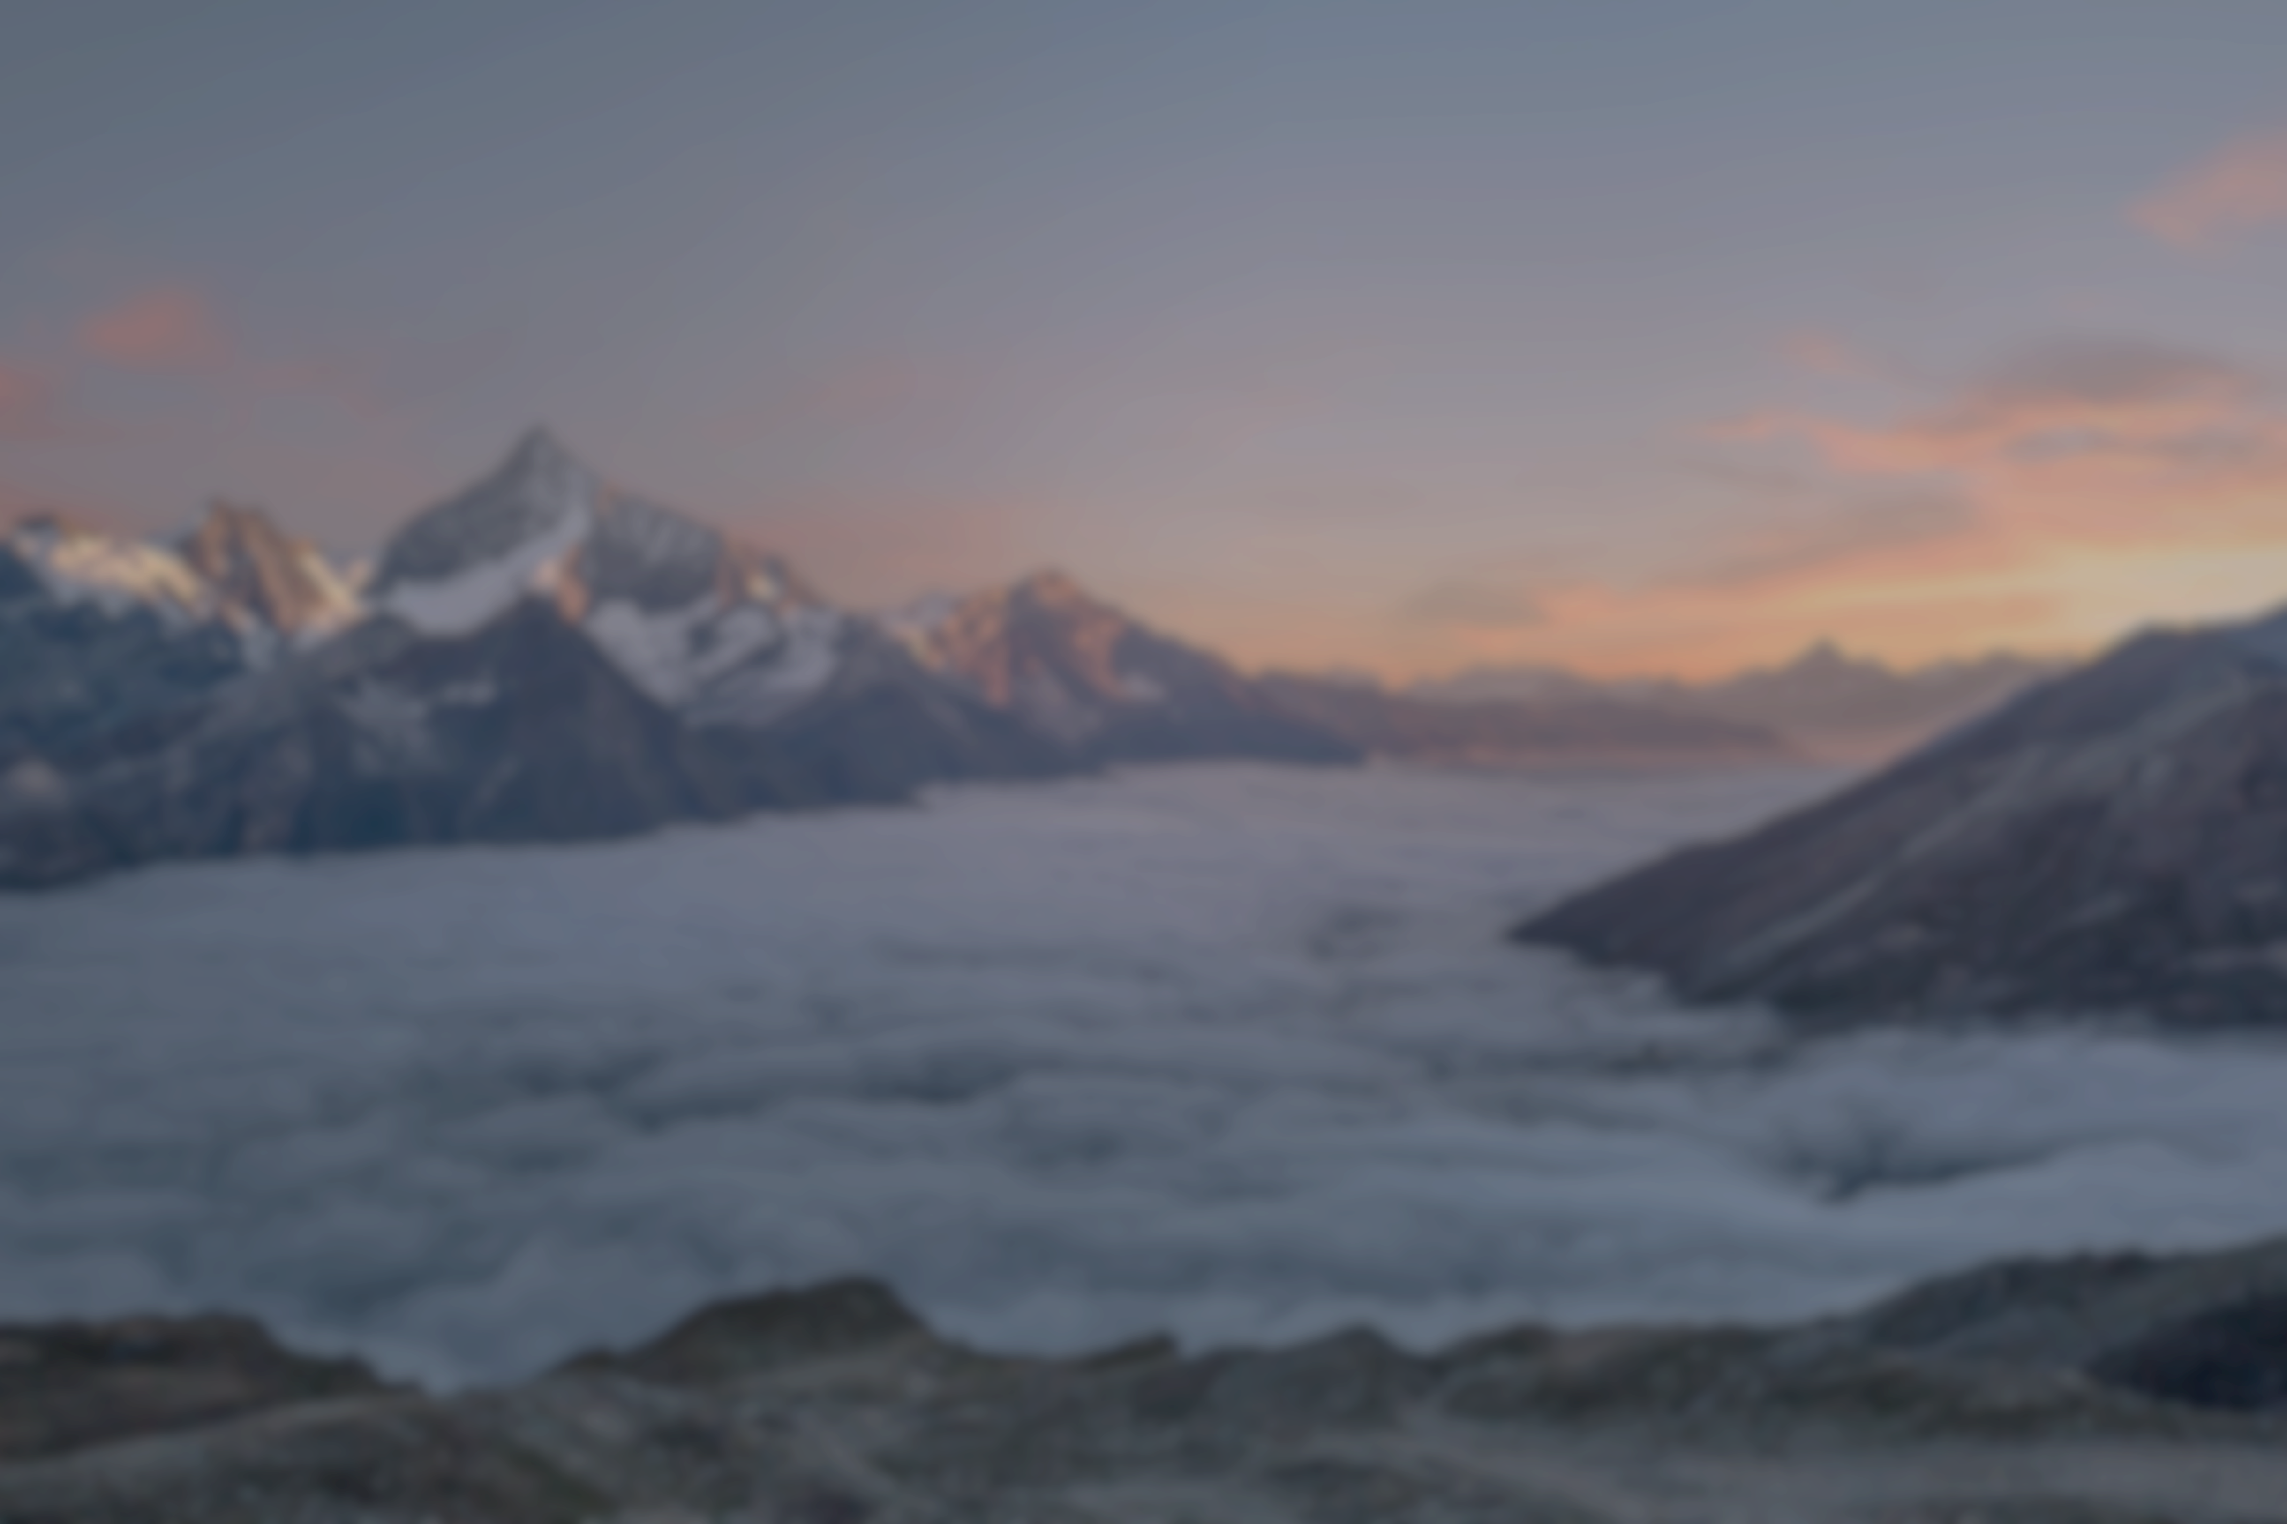
Ти тут! Долину плачу я пройду з Тобою
Ти тут! Укріпиш кроки Ти Своєю любов’ю

Slide 2
До останнього подиху в Твоїх все руках
Ти один серце втішиш коли сам на сам
Уся влада і сила, мій Бог, у Твоїх все руках

Slide 3
Я знаю з Тобою лиш все пройду
І я вірю, Твій мир знову знайду
Тільки Ти оновиш силу мою
Я пройду, я пройду

Slide 4
Ти за мене, Бог, воюєш
В тіні крил Твоїх стою я
Оновив в мені Ти силу
Я піду і не боюсь

Slide 5
Своїм словом мене Ти провів
І у серці пісню відновив
Обітниці Твої бережу
Бог, я йду

